Slide 1
데이터 품질관리

Slide 2
데이터 품질관리 목표
Attribute | means | good practice | bad practice
Consistency | 모순이 없어야 한다. | A 테이블에 Jam은 5번의 구매 이력이 있고, B라는 테이블에 Jam의 영수증 정보가 5개 있다. | A 테이블에 Jam은 5번의 구매이력이 있으나, B라는 테이블에 Jam의 영수증 정보는 4건 이다.
Accuracy | 데이터와 현실이 일치해야 한다. | 데이터에 고객이름이 Jam으로 등록 되있으며 실제로 그렇다. | 데이터에 고객이름이 Jem으로 등록 돼 있다.
Completeness | 모든 요소가 데이터에 저장 돼 있어야 한다. | Jam은 1993년 1월 9일에 태어났다. | Jam의 생년월일 정보가 누락되어 나이를 확인할 수 없다.
Auditability | 데이터 접근 및 변경 사항을 추적할 수 있어야 한다. | Jam 2020년 5월 7일에 휴대폰을 변경한 이력이 있다. | Jam의 휴대폰 변경이력을 확인할 수 없다.
Orderliness | 동일한 형식을 갖추고 있어야 한다. | 생년월일 데이터는 1993-01-09 형식이다. | 1993년 1월 9일은 1993-01-09로 입력되어 있으나, 1992년 8월 15일은 92/08/15로 입력 돼 있다.
Uniqueness | 중복이 없어야 한다. | 경기도 성남에 거주하는 1993년 1월 9일 생 Jam 데이터는 한 건이다. | 중복 데이터가 존재한다.
Timeliness | 합리적인 기간으로 데이터가 표시된다. | 20년 5월 7일에 Jam 핸드폰이 Q9에서 IPhone으로 변경되었다. | 20년 5월 7일에 Jam 핸드폰이 IPhone으로 변경 되었으나, 20년 6월에 데이터에는 Q9으로 등록돼 있다.
출처: https://blog.syncsort.com/2018/02/data-quality/how-to-measure-data-quality-7-metrics/

Slide 3
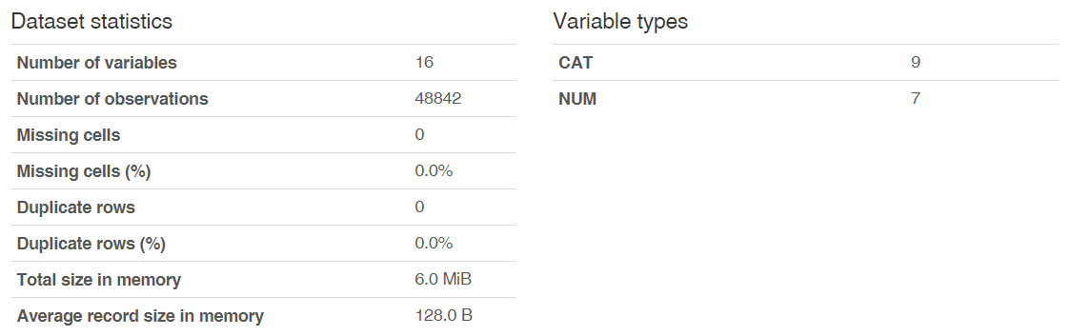
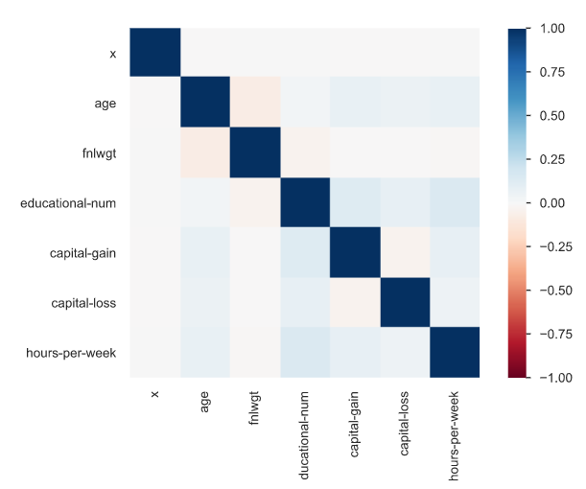
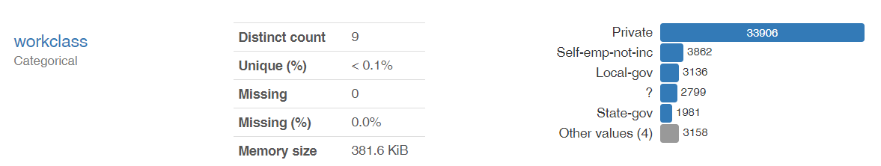
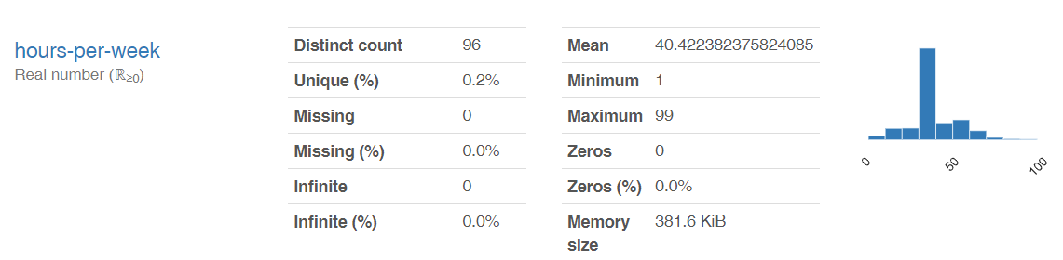
관련 패키지 – Python: Pandas profiling
Dataset 통계량, 변수 별 통계량을 보고서 형태로 표현(html)

Slide 4
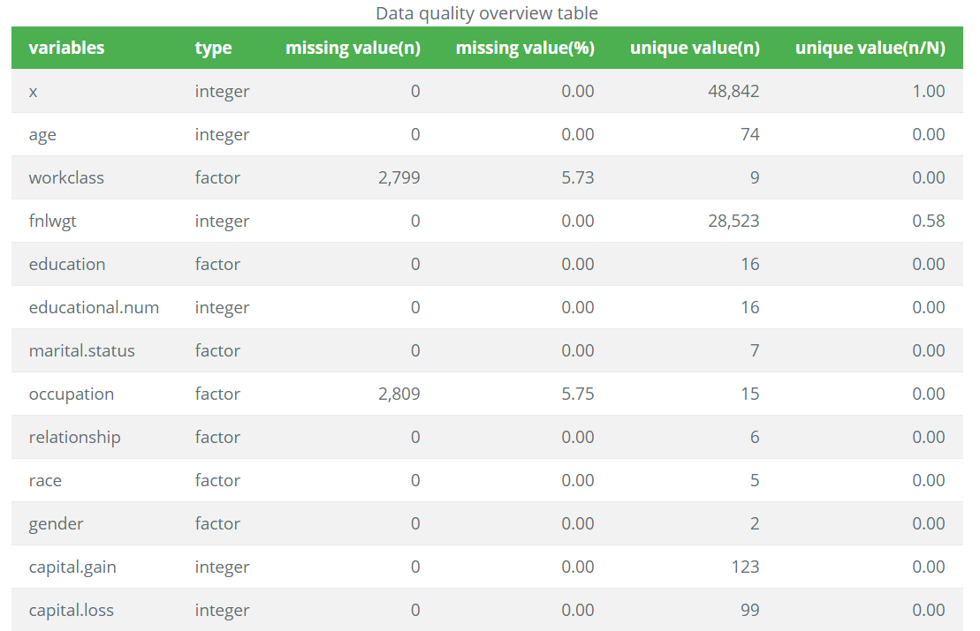
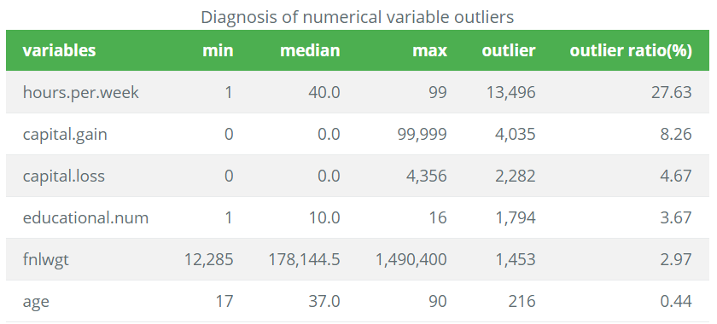
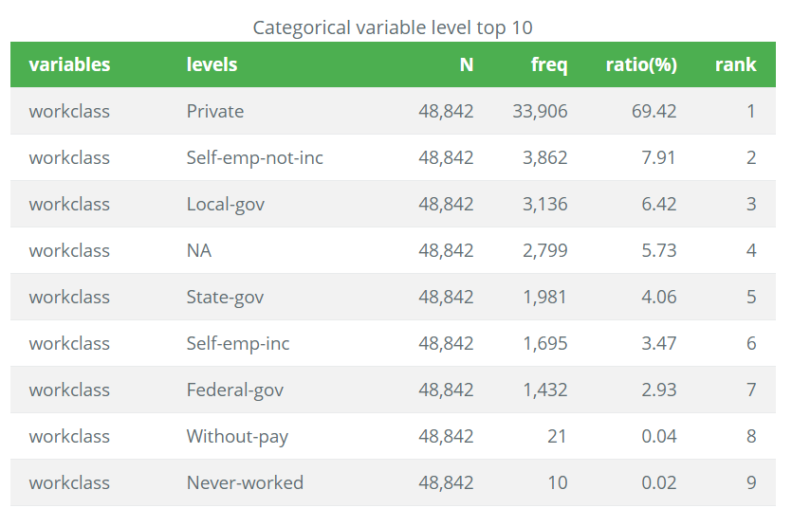
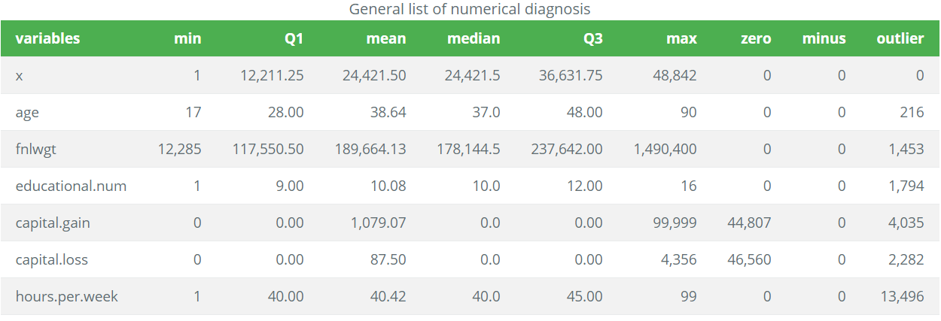
관련 패키지 – R: dlookr
Dataset 통계량, 변수 별 통계량을 보고서, 테이블 형태로 표현(html)

Slide 5
지표 정의
참고한 자료들을 가지고 필요한 지표를 정의
No. | 지표 | 예시 | 비고
1 | 전체 결측값 파악 |  | 확인 가능
2 | 변수별 결측값 파악
3 | 모든 값이 결측값인 변수 파악
4 | Row 기준 중복값 파악 | 김재민이라는 데이터가 두개 및 중복을 구분할 변수가 없음
5 | 값이 한개인 변수 파악 | 모든 값이 1로 입력 돼 있음
6 | 동일한 변수명 파악
7 | 변수명은 다르나 값이 같은 변수 파악
8 | 공백 확인 | 공백이 있으면 안되는데 공백이 있음 930109 → 93 01 09 | 사전 정의 필요
9 | 허용하지 않은 값 입력(숫자 → 문자) | 930109 → 93년01월09일
10 | 허용하지 않은 값 입력(문자 → 숫자) | 김재민 → 김재민1
11 | 동일하지 않은 입력방식 | 휴대전화번호 → xxx-xxxx-xxxx, xxxxxxxxxxx 메일 → xxx@xxx.com, xxx at xxx dot com
12 | 유효 범위 | 생년월일은 1900/01/01 ~ 현재날짜 사이에 있어야함
13 | 입력(or 수정) 날짜 확인 가능여부 | create date: 190301
14 | Null 타입 확인 | '?', 'NA', 'na', 'null', 'Null', 'NULL', ' ‘ 이 있는지 확인 및 처리
15 | 숫자일 경우 최대 / 최소 / 평균 / 중앙 값 |  | EDA
16 | unique length
17 | 문자일 경우, 값의 범위 확인 | 봄:25%, 여름:25%, 가을:25%, 겨울:25%
: Python으로 구현 완료

Slide 6
과정
Python3로 구현하였으며, 결과값을 dictionary로 저장한 형태
결측값 정의
Dataset 확인
NA, Null, ?, 공백 등 결측값으로 판단되는 값 확인 및 정의
데이터 크기, 결측값 수, 중복값 등 확인
def na_check(df, na_list = ['?', 'NA', 'na', 'null', 'Null', 'NULL', ' ']):
candidate = [na for na in na_list if na in df.values]
for c in candidate:
answer = input(f"{c}를 결측값으로 처리할까요? y 또는 n을 입력하세요")
if answer is 'y':
df = df.replace({c: np.nan})
else:
print('y또는 n값만 허용합니다')
break
return(df)
output = dict()
rows = df.shape[0]
cols = df.shape[1]
total_null = sum(df.isnull().sum())
duplicate_row = sum(df.duplicated())
duplicate_index = [idx for idx, result in df.duplicated().to_dict().items() if result is True]
output['dataset'] = {
'rows': rows,
'cols': cols,
'null': total_null,
'duplicate row': duplicate_row,
'duplicate row index': duplicate_index
}
변수별 확인
변수별 확인
변수별 결측값, 중복값 등 확인
수치형 변수일 경우 기초 통계량, 문자형 변수일 경우 값의 범위 등을 확인
null_count_dict = df.isnull().sum().to_dict()
all_null_column = [column for column, value in null_count_dict.items() if value == rows]
all_same_column_dict = np.var(df).to_dict()
all_same_column = [column for column, var in all_same_column_dict.items() if var == 0]
duplicate_column_dict = df.transpose().duplicated().to_dict()
duplicate_column = [column for column, result in duplicate_column_dict.items() if result is True]
if is_numeric_dtype(df[column_name]) is True:
temp_dict['min'] = min(df[column_name])
temp_dict['avg'] = round(sum(df[column_name]) / len(df[column_name]), 2)
temp_dict['max'] = max(df[column_name])
numeric_variable[column_name] = temp_dict
else:
values = df[column_name].astype(str)
values_percent = round(values.groupby(values).count() / len(values), 2)
temp_dict['values_percent'] = values_percent.to_dict()
string_variable[column_name] = temp_dict

Slide 7
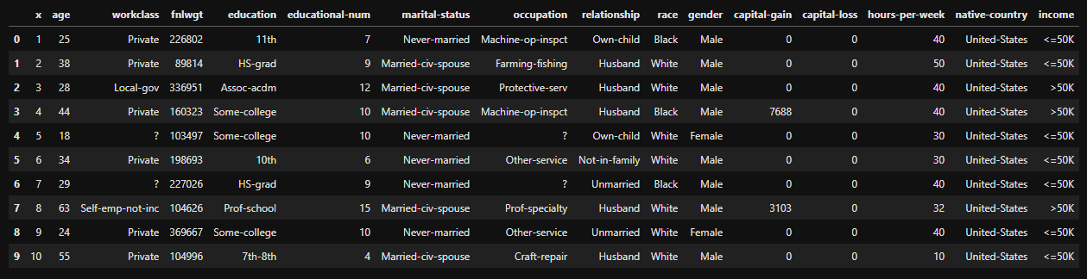

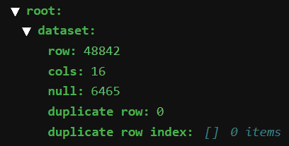
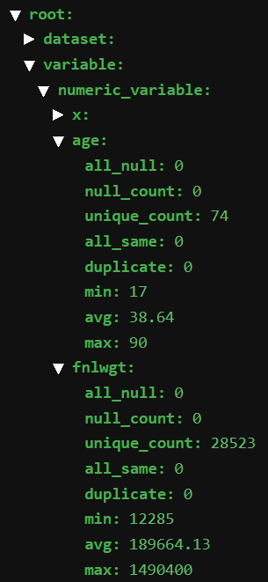
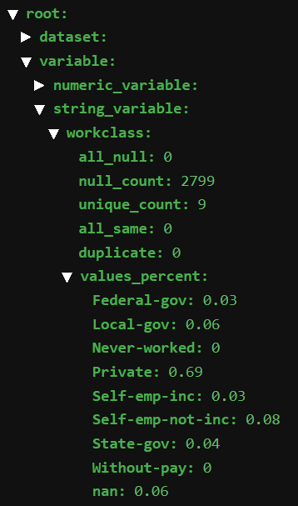
결과 예시
Dataset 정보
Numeric Column 정보
String Column 정보

Slide 8
추가 필요사항
결과값 표현 방법
Olivia와 Bella가 연구 중인 자동화 보고서에 결과를 표현하는 방법
차트 추가
결과를 보다 쉽게 표현하기 위한 차트 추가
지표 추가
사전 정의된 정보(공백 허용 여부, 컬럼별 입력 형식, …)가 있다고 가정했을 때 구현 가능한 지표 추가
구현 되었으면 하는 지표 추가

